Slide 1
Projet G: Gestion du parking
Par Sarah Simon, Aminata S. Ndiaye, Herve Kay, Stanley Tillot, Vincent Hebrard

Slide 2
main.java

Slide 3
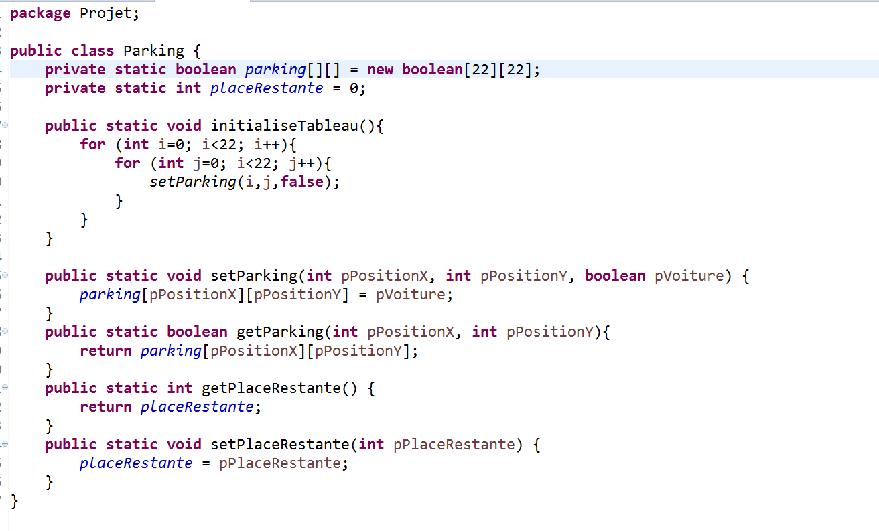
PARKING.JAVA

Slide 4
VOITURE.JAVA

Slide 5
FenÊtre.java

